Slide 1
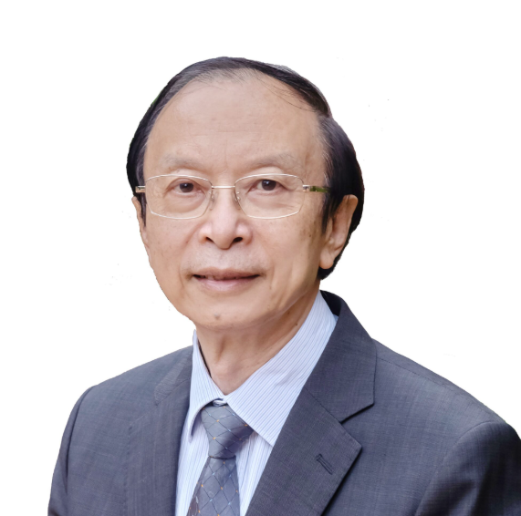
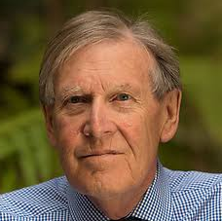
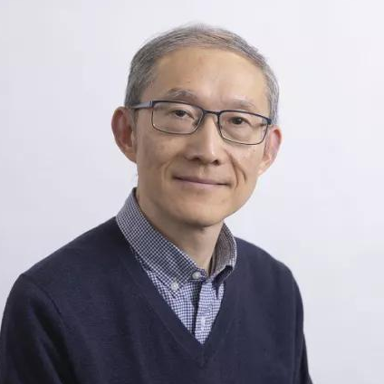
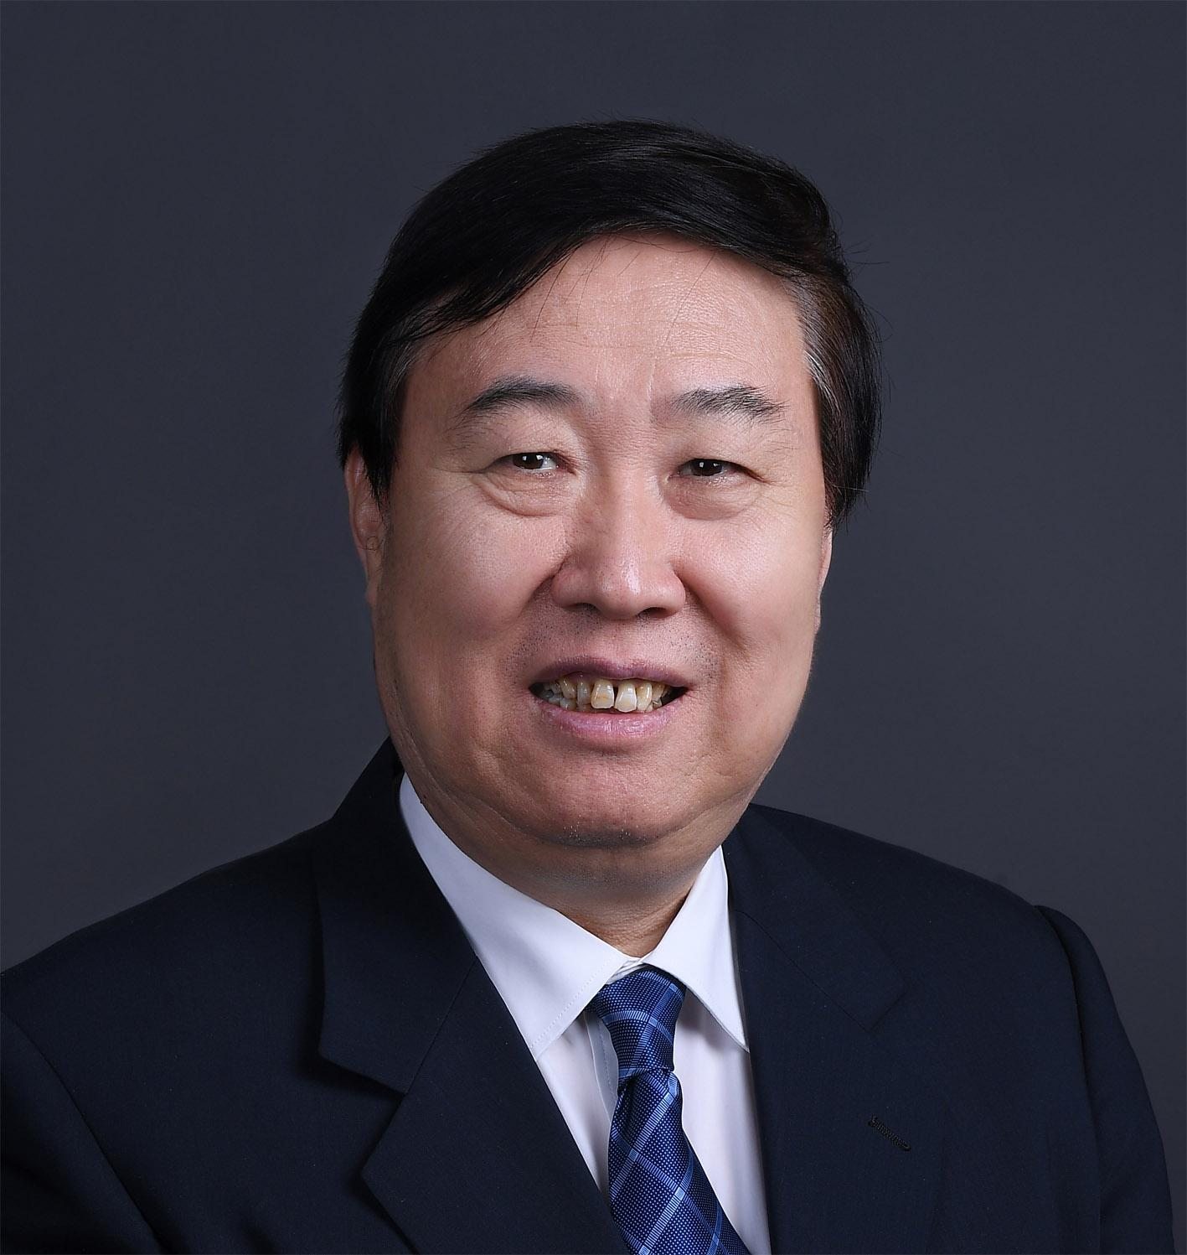
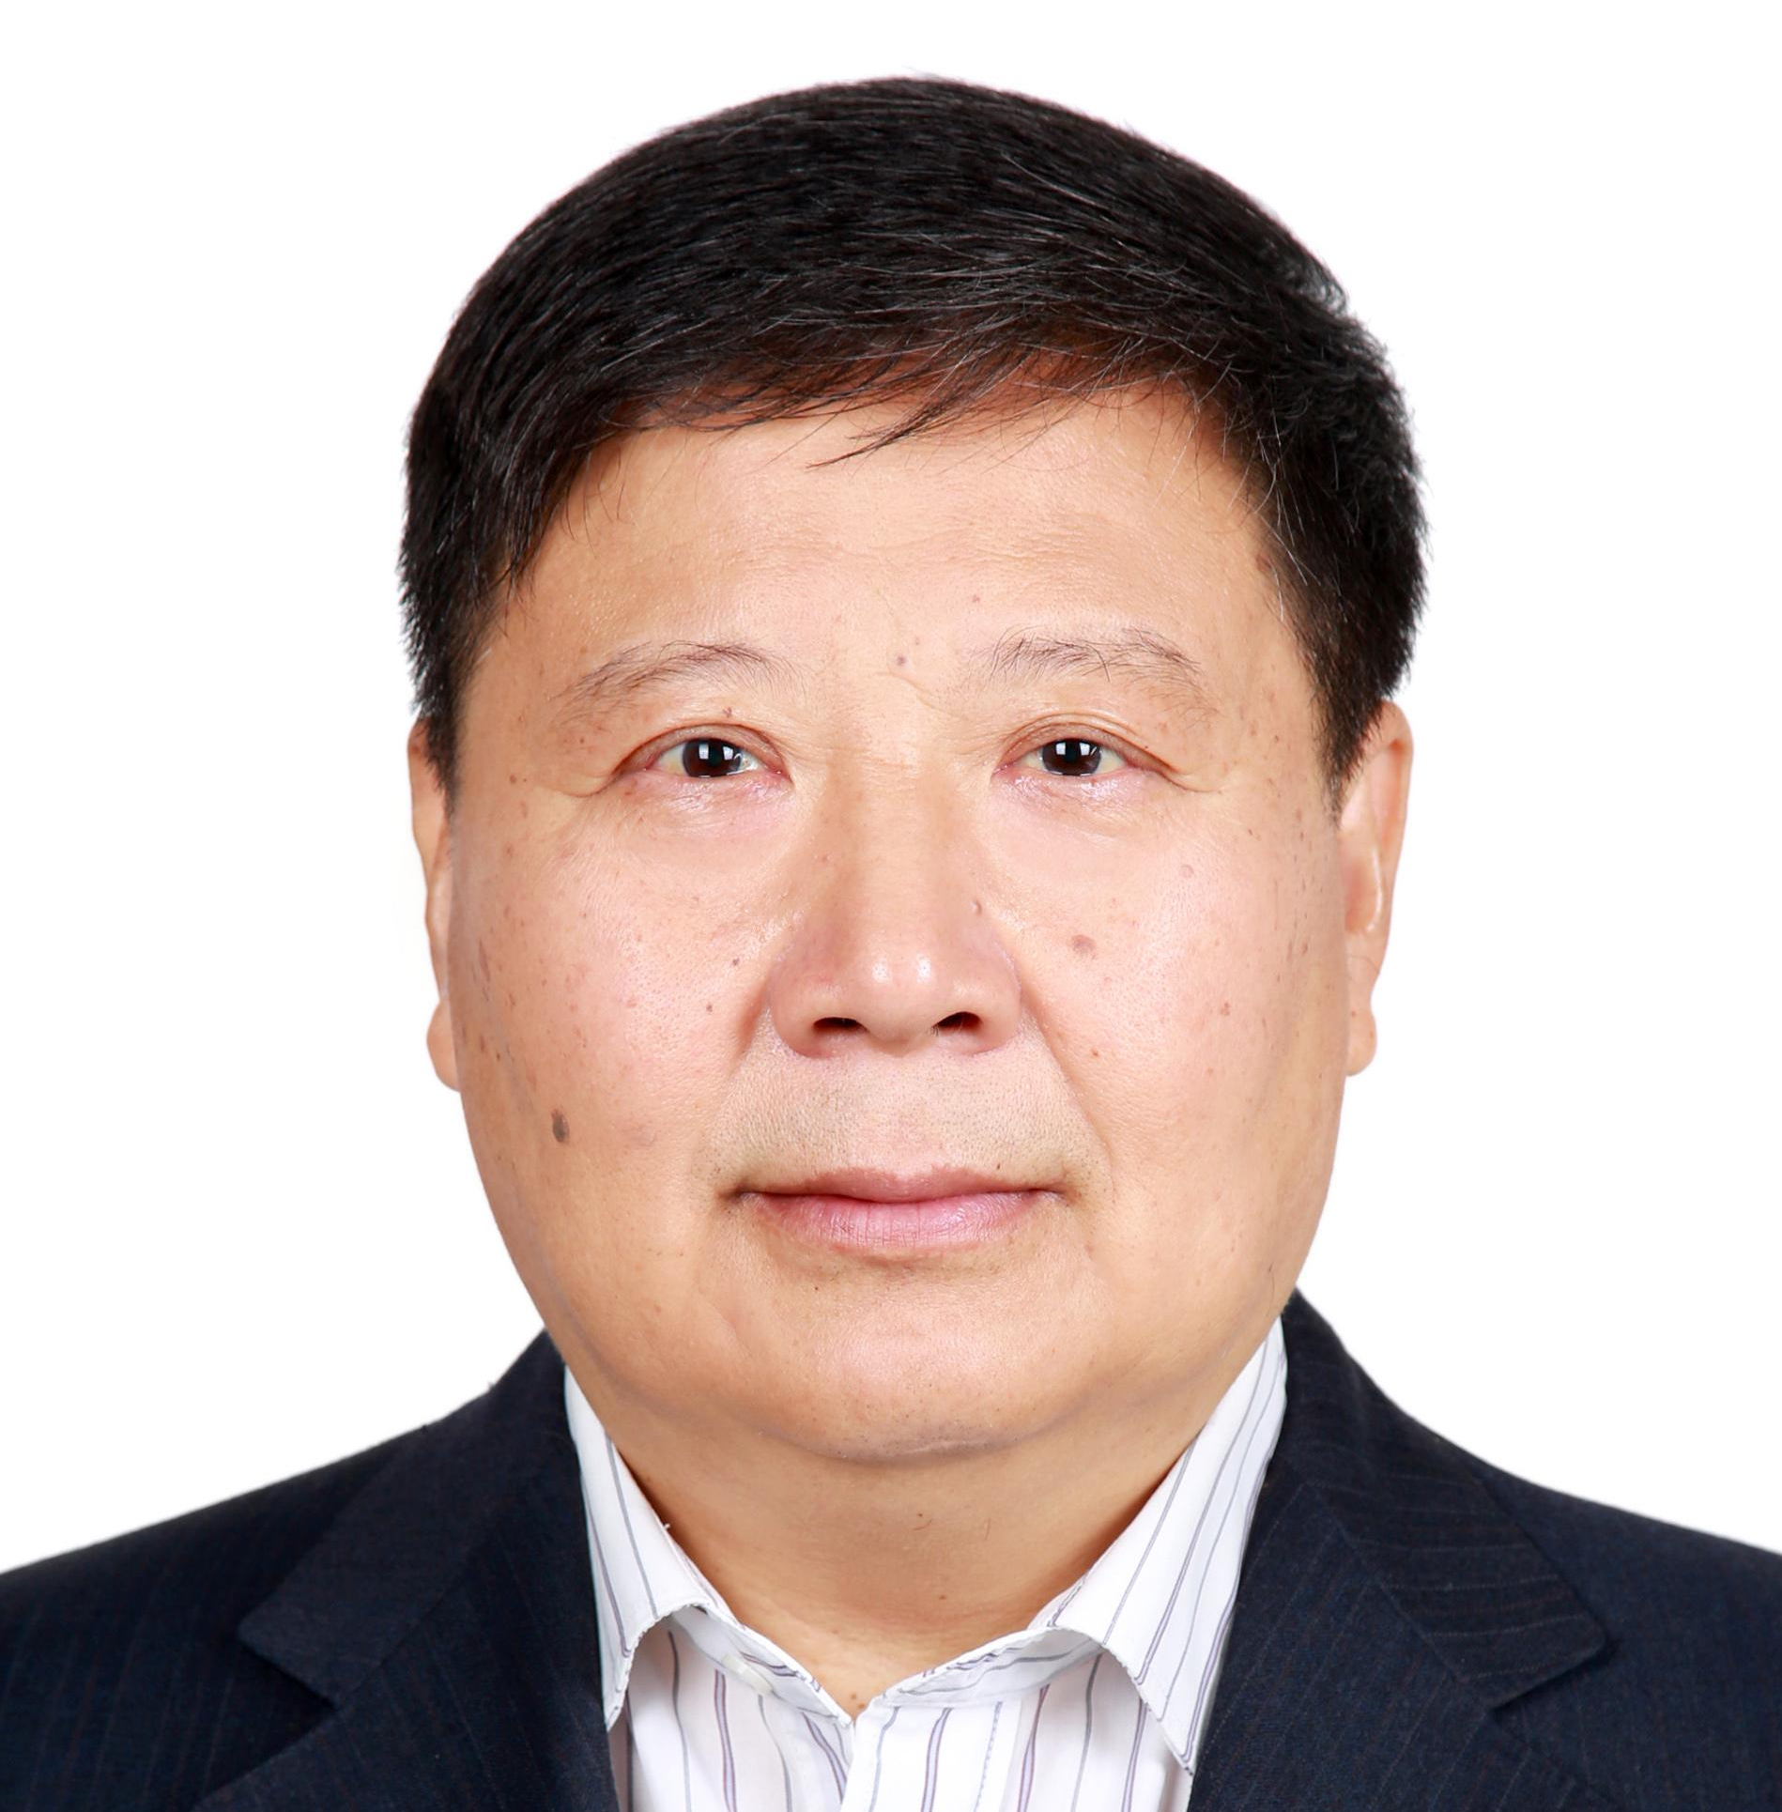
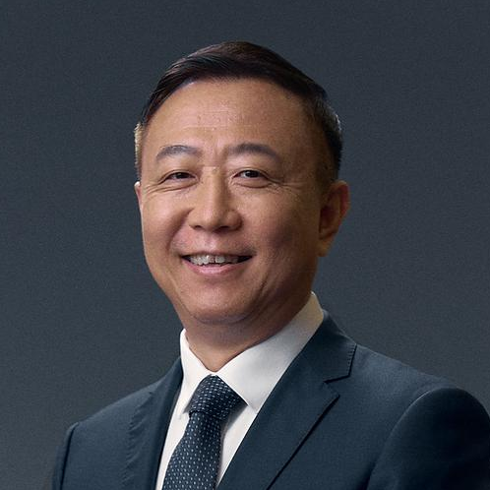

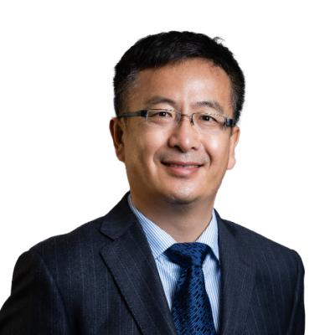
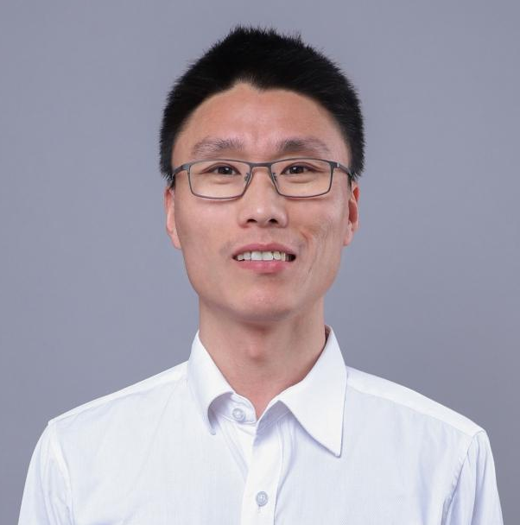
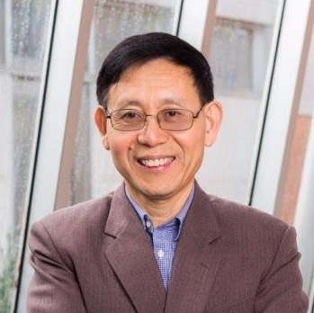
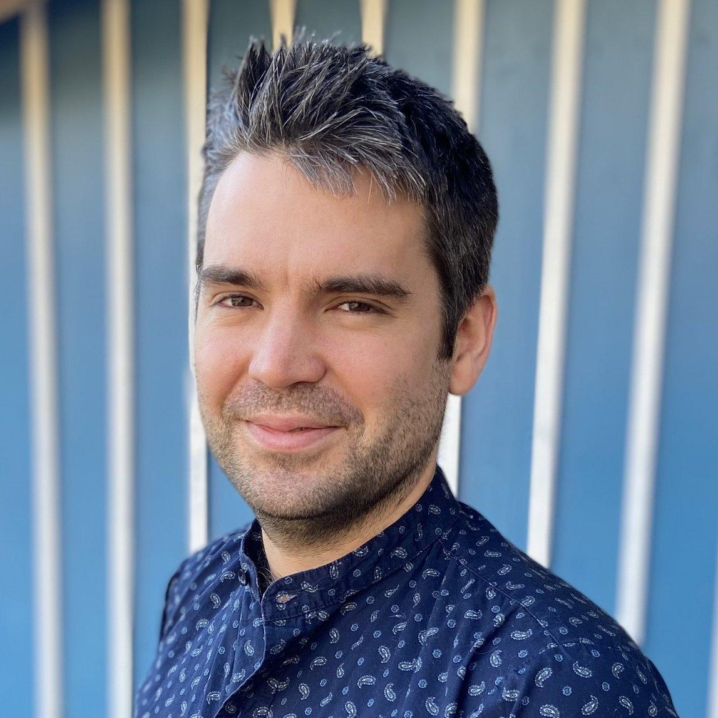
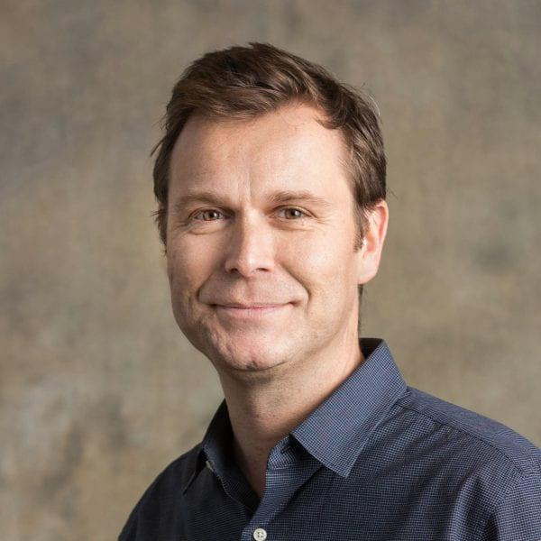

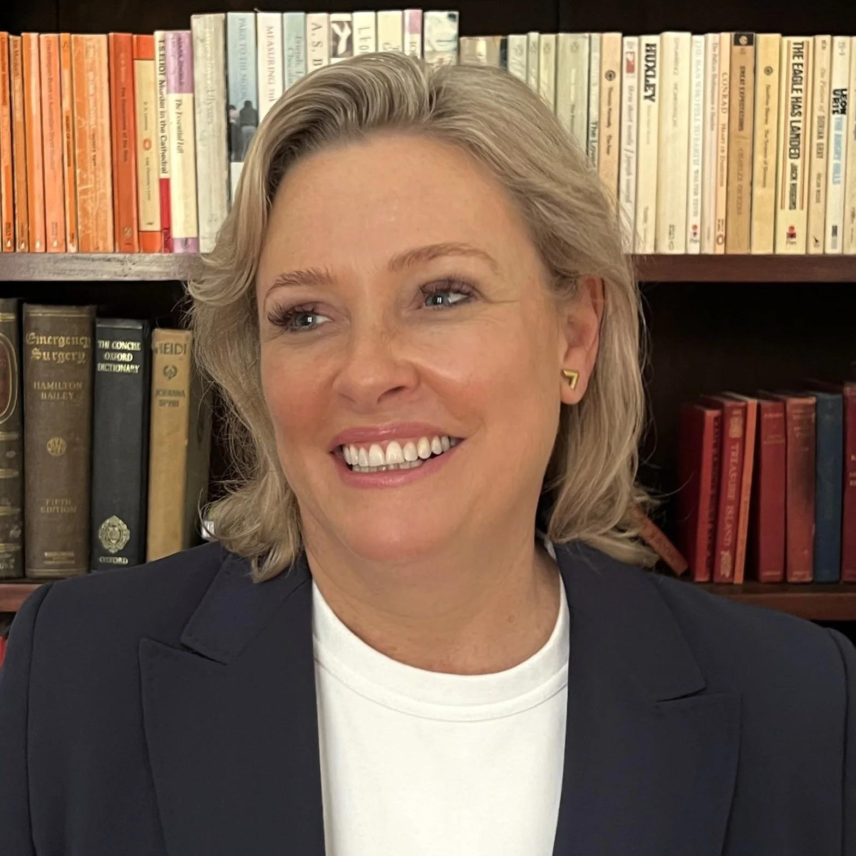
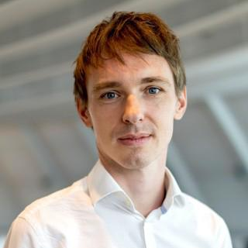
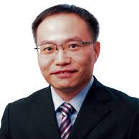
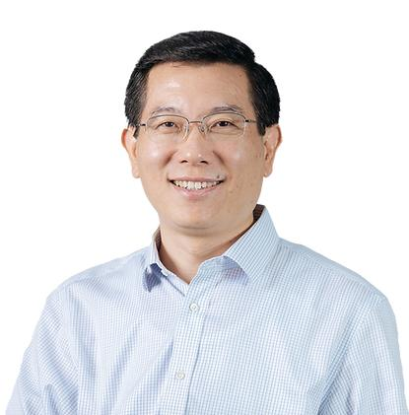
The Innovation Urban | A proposed sister journal of The Innovation
07
The Innovation Urban
Background
Vision
Mission
Topics
Editorial Board
EDITORIAL BOARD MEMBERS
Editorial Board
More prospective Editorial Board members to be invited …
ACADEMICIANS 院士
叶嘉安
HKU
智慧城市，地理信息系统，城市规划
William Clark
UCLA
城市地理，城市空间，人口迁移
吴缚龙
UCL
城市规划，城市治理
傅伯杰
中国科学院生态环境研究中心
景观生态、生态系统服务
樊杰
中科院地理所
国土空间规划、区域发展
院士
院士
院士
院士
院士
宫鹏
HKU
遥感，全球环境变化，城市化与健康
陈德亮
瑞典哥德堡大学
地球系统科学、全球环境变化、气候动力学与数值模拟
申作军
HKU
供应链设计与管理、数据驱动物流优化
刘丛强
天津大学
地球关键带过程与生态功能
蔡文炬
澳大利亚联邦科学与工业研究组织 CSIRO
气候科学、全球变化
院士
院士
院士
院士
院士
DISTINGUISHED SCHOLARS 国际知名学者
Patrick Roberts
Luis Bettencourt
Rebecca Bentley
Emma Baker
Orlando Woods
刘春华
黄波
马克斯·普朗克地球人类学研究所
考古科学、古生态、土地利用与城市化协同演化
芝加哥大学
城市复杂系统、网络、城市尺度理论
墨尔本大学
住房与建成环境、流行病学、城市健康
阿德莱德大学
城市健康与居住环境
新加坡管理大学
智慧城市，数字平台治理
香港城市大学
智慧能源、电动交通
HKU
地理信息科学、遥感和空间数据分析

